Slide 1
안전성 증명
https://youtu.be/Af1iar6Ab5o

Slide 2

Cryptography
Symmetric Encryption scheme (SE = Gen, Enc, Dec)
Gen($1^{s}$)
Enc(k, m)
Dec(k, c)
Chosen Plaintext Attack (CPA)
Have Oracle Enc.

Slide 3
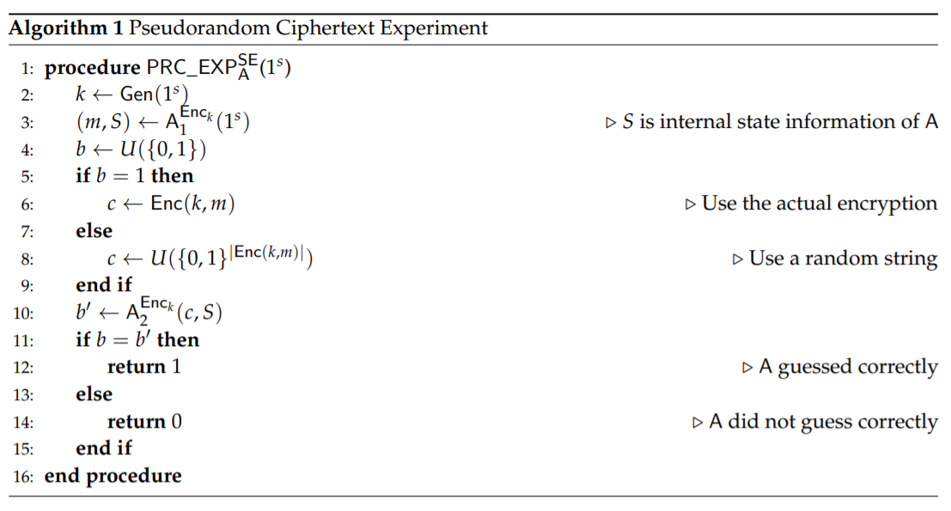
Pseudorandom Ciphertext Experiment

Slide 4

Success advantage
IF
Is negligible for every adversary
Then, SE has pseudorandom ciphertext

Slide 5




Steganography
Hidden Text
$$b_{i} ∈\{0, 1\}$$
$$t_{i} ≤ t_{i+1}$$
t1 | t2 | … | tn
(b1, t1) | (b2, t2) | … | (bn, tn)

Slide 6

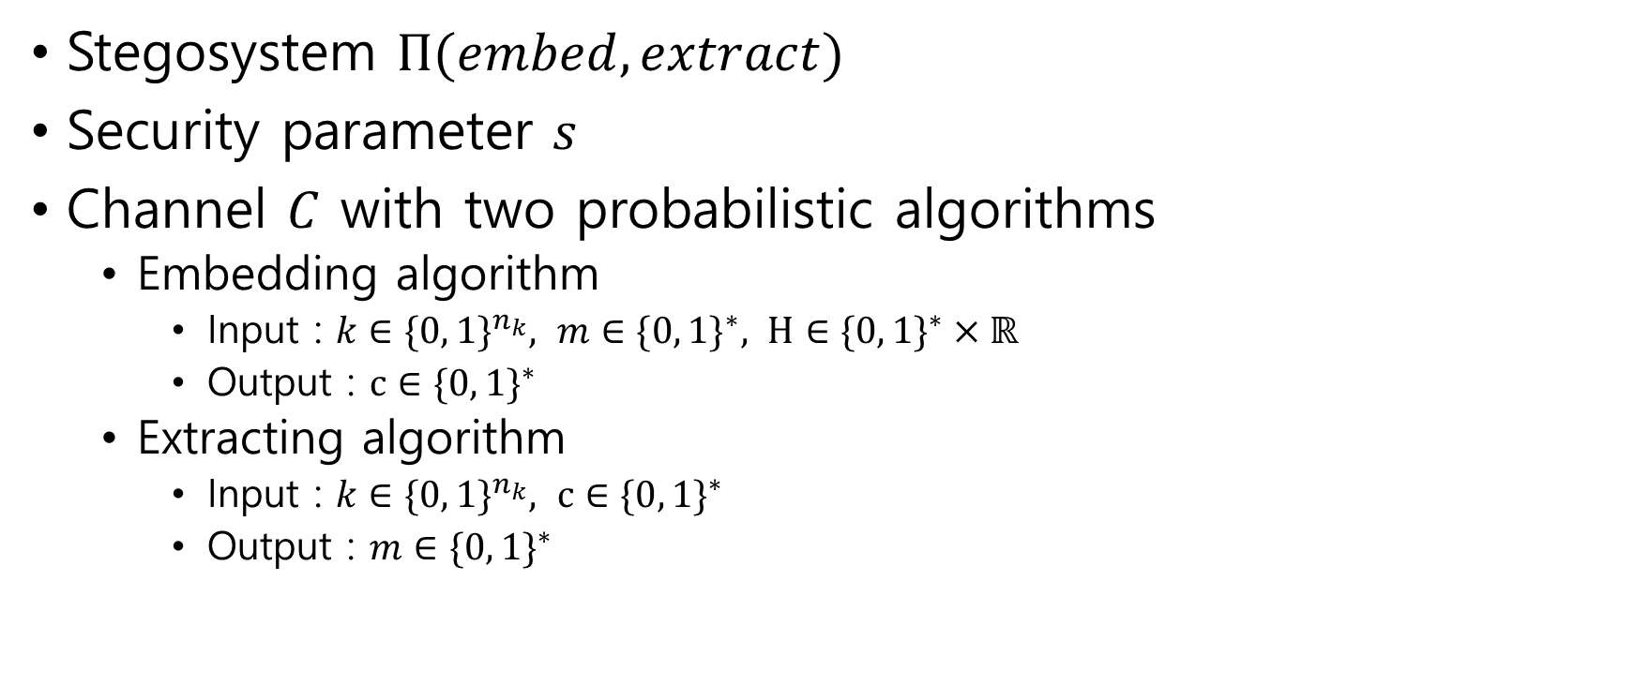

Definition 1
Stegosystem $Π(embed, extract)$
Security parameter $s$
Channel $C$ with two probabilistic algorithms
Embedding algorithm
Input : $k∈\{0, 1\}^{n_{k}}, m∈\{0, 1\}^{∗}, Η∈\{0, 1\}^{∗}×ℝ$
Output : $c∈\{0, 1\}^{∗}$
Extracting algorithm
Input : $k∈\{0, 1\}^{n_{k}}, c∈\{0, 1\}^{∗}$
Output : $m∈\{0, 1\}^{∗}$
$$Η :channel History$$
$$C_{Η} :Distribution$$

Slide 7

Definition 2
Reliability of a $Π with messages of length n$
$\min_{m∈\{0, 1\}^{n}, Η} Pr⁡[Extract(k, Embed\left(k, m,Η\right)]$,
Reliability ?
embedding, extracting

Slide 8
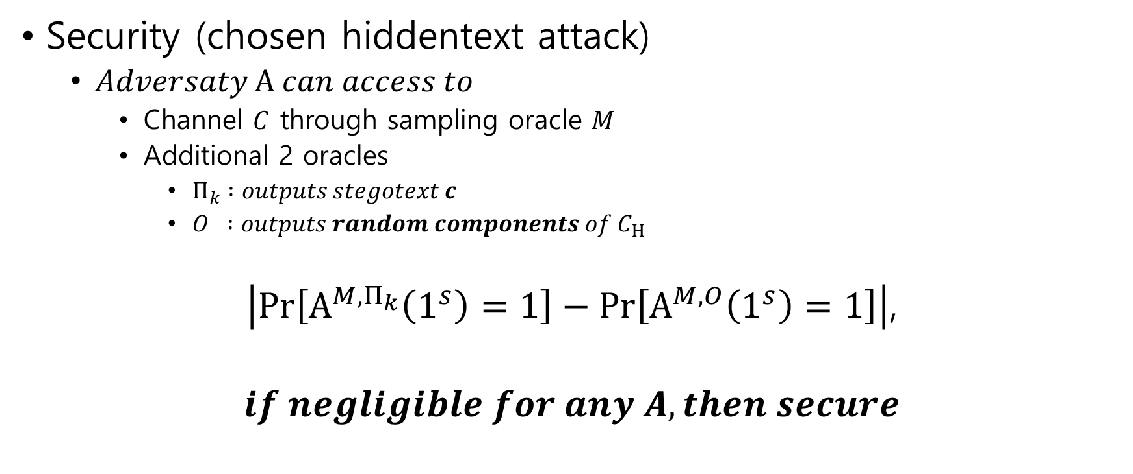
Definition 2
Security (chosen hiddentext attack)
$Adversaty Α can access to$
Channel $C$ through sampling oracle $M$
Additional 2 oracles
$Π_{k} :outputs stegotext c$
$O :outputs random components of C_{Η}$
$\left|\operatorname{Pr}\left[Α^{M,Π_{k}}\left(1^{s}\right)=1\right]−\operatorname{Pr}\left[Α^{M,O}\left(1^{s}\right)=1\right]\right|$,
$$if negligible for any Α, then secure$$

Slide 9
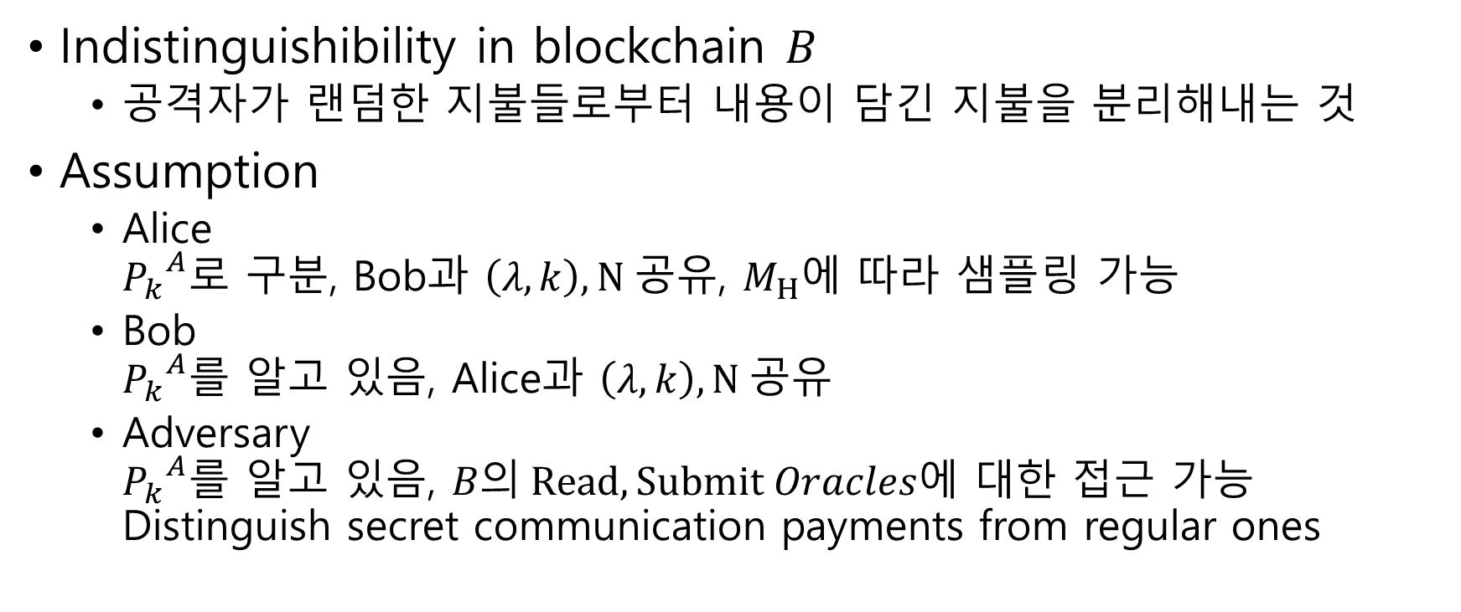
Assumption
Indistinguishibility in blockchain $B$
공격자가 랜덤한 지불들로부터 내용이 담긴 지불을 분리해내는 것
Assumption
Alice ${P_{k}}^{A}로$ 구분, Bob과 $\left(λ,k\right), N 공$유, $M_{Η}$에 따라 샘플링 가능
Bob ${P_{k}}^{A}$를 알고 있음, Alice과 $\left(λ,k\right), N 공$유
Adversary ${P_{k}}^{A}$를 알고 있음, $B의 Read, Submit Oracles에$ 대한 접근 가능 Distinguish secret communication payments from regular ones

Slide 10

Assumption
공격자 A
숨겨진 메시지와 블록체인을 읽을 수 있는 권한 가짐
공격자가 Alice의 Submit을 막거나 Bob의 Read를 막을 수 없음
Alice의 키 생성, $\left(λ,k\right)$ 공유에 관여할 수 없음
전자서명을 위조할 수 없음

Slide 11
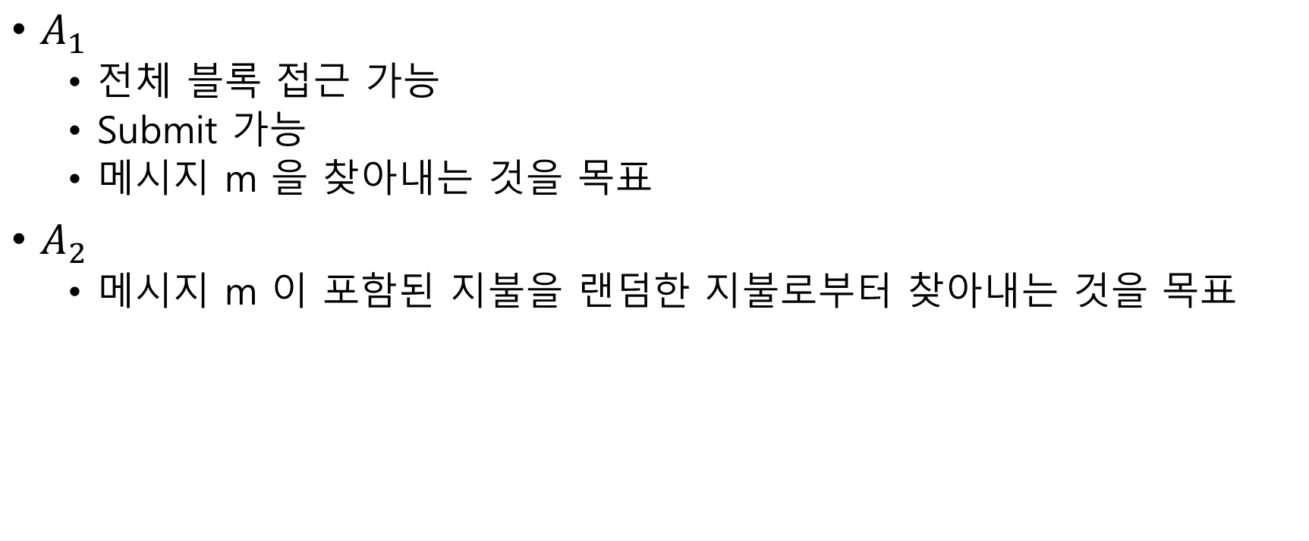

Adversary ($A_{1},A_{2})$
$A_{1}$
전체 블록 접근 가능
Submit 가능
메시지 m 을 찾아내는 것을 목표
$A_{2}$
메시지 m 이 포함된 지불을 랜덤한 지불로부터 찾아내는 것을 목표

Slide 12
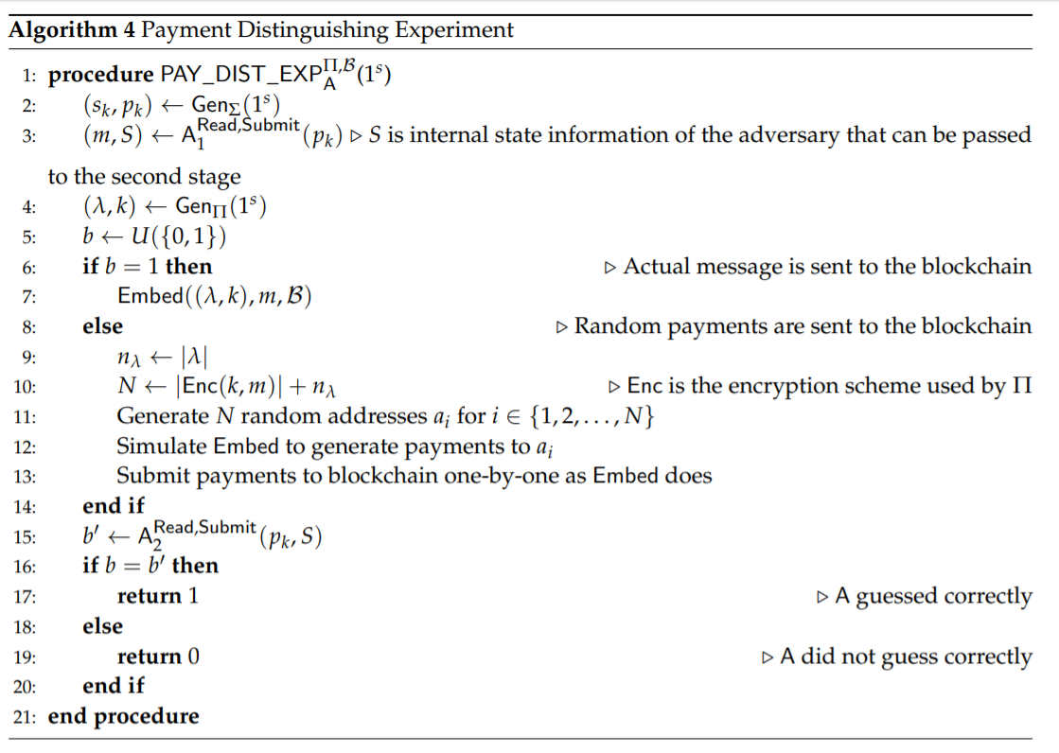

Slide 13


Success advantage
IF
Is negligible for every adversary
Then, SE has pseudorandom ciphertext

Slide 14
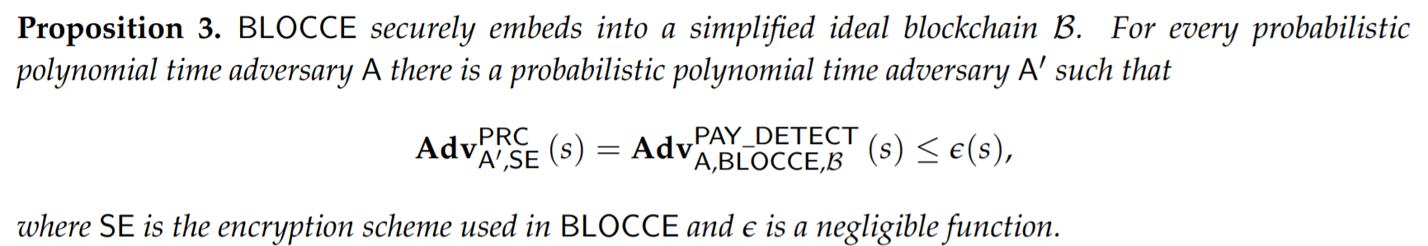
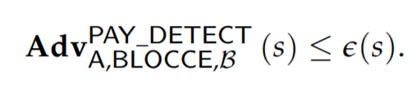
Security proof of BLOCCE

Slide 15
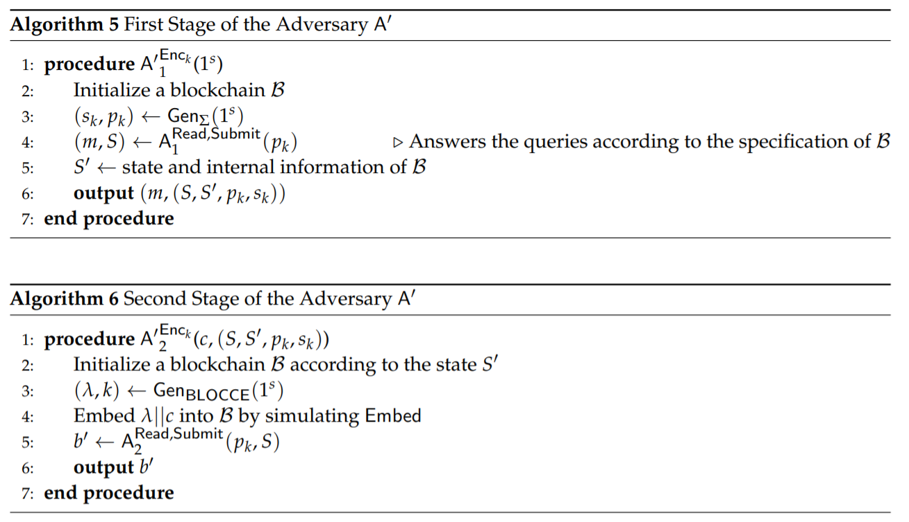
Security proof of BLOCCE

Slide 16
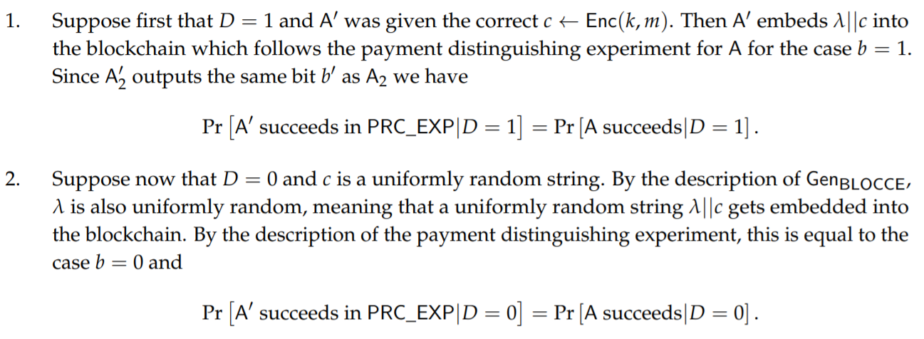
Security proof of BLOCCE

Slide 17
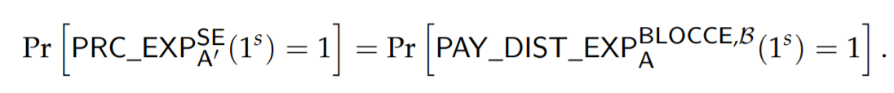


Security proof of BLOCCE

